Slide 1
사회적문제해결과 디자인씽킹 - 발전시키기
최영근 교수
* 사사표기: 본 강의는 SK그룹이 설립한 재단법인 사회적가치연구원의 사회혁신교육자네트워크 (ENSI: Educators’ Network for Social Innovation)에 등록되어 연구지원을 받은 과목입니다

Slide 2
1. 디자인씽킹 프로세스
16
 | Visualization
STANFORD
d.school
Empathize
Define
Ideate
Prototype
Test
공감하기
정의하기
창조하기
경험하기
IDEO社 HCD
Hear
Create
Deliver

Slide 3
1. 디자인씽킹 프로세스
17
Discover
Define
Develop
Deliver
T
First draft of the Emotional Mapping
tool
T
The emotional Mapping tool For a targeted Retail store
Literature Review, Primary Studies,
Research
Modify the tool
Based on feedbacks
Double Diamond Design Process(Design Counsil, 2005)

Slide 4

2. 발전시키기
Develop
발 전 시 키 기

Slide 5
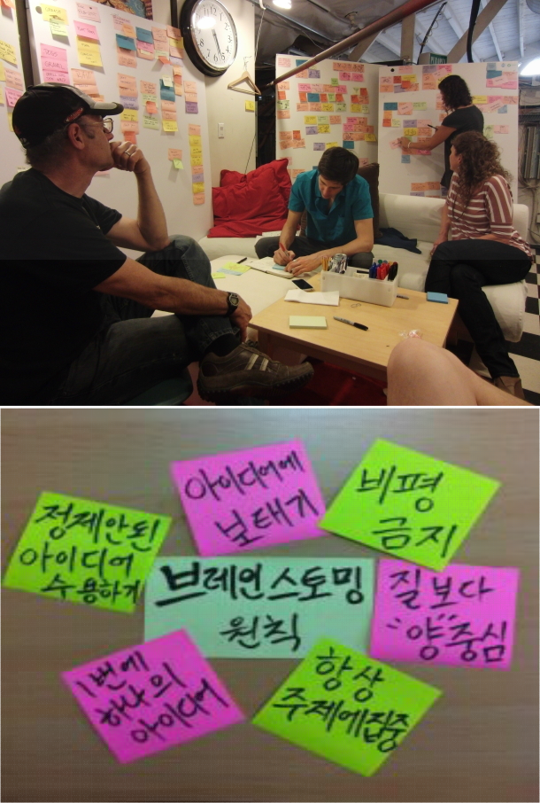
2. 발전시키기
브레인스토밍(Brain Storming)
브레인스토밍이란?
여러 사람이 모여 문제 해결을 위한 다양한 아이디어를 자유롭 게 제시하고, 이러한 아이디어들을 취합·수정·보완해 정상적인 사고방식으로는 생각해낼 수 없는 독창적인 아이디어를 얻는 방법
브레인스토밍 4원칙
1
비판금지(Support)
아이디어를 내놓는 동안 어떤 아이디어라도 비판, 평가하지 않는다. 부정적인 의견이 나올 수록 새로운 아이디어 발상을 제한하게 만든다.
2
자유분방(Silly)
우스꽝스러운 발상과 기발한 발상 모두 환영하는 자세를 가진다. 하나하나 이치를 따지지말고 머릿속에 있는 생각을 그대로 꺼내는 것으로 시작한다.
3
양산(Speed)
아이디어가 많을수록 좋은 아이디어가 나타날 확률이 높다.
4
결합과 개선(Synergy)
브레인스토밍에서 나오는 모든 아이디어는 기록하고 두개 이상의 아이디어를 결합해서 제3의 아이디어를 이끌어 낼 수 있도록 한다.

Slide 6

2. 발전시키기
IDEO의 브레인스토밍

Slide 7



3. 발전시키기 실습
발전시키기 실습-스페이스노아
정의하기 실습에서 그룹핑한 포스트잇 주변에 해당 그룹주제를 발전시킬만한 나온 아이디어들이 빈약하다고 여겨지면 한 포스트잇을 붙잡고 아이디어를 자유롭게 붙여보기
그룹명 ○○○○○
○○○○○
○○○○○
○○○○○
○○○○○
○○○○○
○○○○○
아이디어가 잘 생각나지 않는다면?
육하원칙, 나라면, 내 친구라면, 내 롤 모델이라면 어떨지 고민해보기. 생각이 멈출 때마다 돌아보고 멀리서 보기

Slide 8
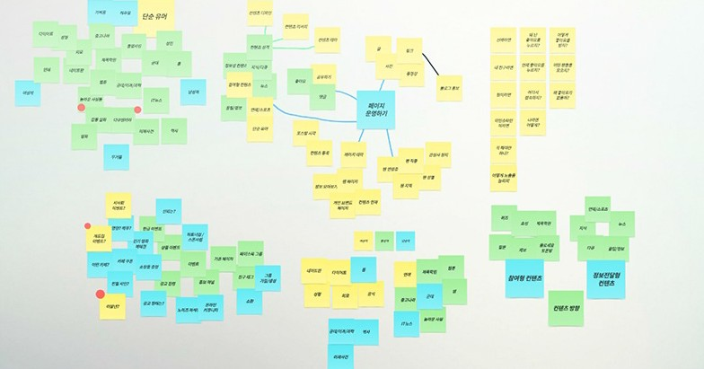
3. 발전시키기 실습
발달시키기 실습-스페이스노아
유사한 것들끼리 묶어서 패턴화 한다음 멀리서 보기
아이디어 패턴화하기
클러스터링(관련된 포스트잇을 군집화)하거나, 라벨링(색상별로 모으기)을 하기. 여러 기준에 따라 나누고, 필요하다면 스티커를 써서 강조하기.

Slide 9

4. 대안만들기
Deliver
대 안 만 들 기

Slide 10
4. 대안만들기
ERRC 분석
ERRC분석은 블루오션 전략 가운데 하나로서 현재 존재하지 않거나 알려져있지 않아 경쟁자가 없는 유망한 시장을 가리킨다. 블루오션시장에 있어 수요는 경쟁이 아니라 창조에 의해서 얻어진다.
표준 이하로 내려야 할 요소는 무엇인가?
Reduce (감소)
당연한 것으로 받아들이는 요소 중 제거할 것은 무엇인가?’
Eliminate (제거)
최적의 가치곡선
Create (창조)
아직 한 번도 제공하지 못한 것 중 창조할 요소는 무엇인가?
Raise (증가)
표준 이상으로 올려야 할 요소는 무엇인가?

Slide 11
5. 대안만들기 실습
대안만들기 실습-스페이스노아
발전시키기 실습에서 만든 브레인스토밍 결과물에 ERRC 적용해보기
1
Eliminate(제거)
기존에 해오던 일 중에서 불필요하게 여겨지는 아이디어 포스트잇 그룹핑하기
2
Reduce(감소)
기존에 해오던 일 중에서 빈도나 횟수를 줄여야 할 요소의 아이디어 포스트잇 그룹핑하기
3
Raise(증가)
기존에 해오던 일 중에서 더 많이 혹은 더 자주하면 좋은 요소의 아이디어 포스트잇 그룹핑하기
4
Create(창조)
기존에 해오던 일과는 완전히 새로운 요소의 아이디어 포스트잇 그룹핑하기

